Slide 1

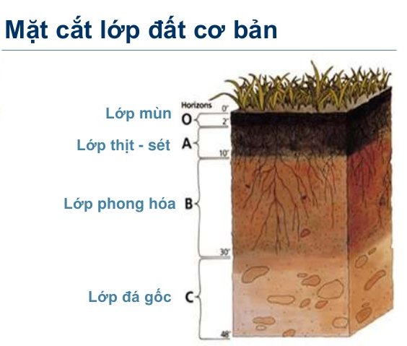
Đất trồng là gì?
Đất trồng là lớp bề mặt tơi xốp của vỏ trái đất, trên đó cây trồng có thể sinh sống và sản xuất ra sản phẩm.
Đất trồng có tính chất gì?

Slide 2
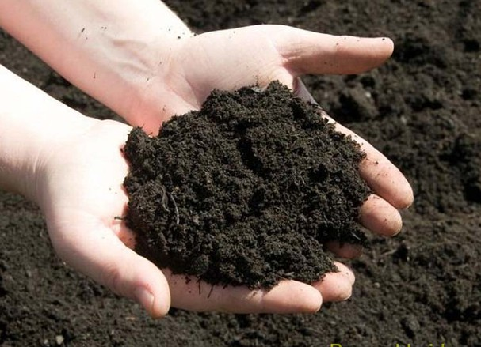
Bài 7
MỘT SỐ TÍNH CHẤT
CỦA ĐẤT TRỒNG

Slide 3
NỘI DUNG
I. KEO ĐẤT VÀ KHẢ NĂNG HẤP PHỤ CỦA ĐẤT
1. Keo đất
2. Khả năng hấp phụ của đất
II. PHẢN ỨNG CỦA DUNG DỊCH ĐẤT
1. Phản ứng chua của đất
2. Phản ứng kiềm của đất

Slide 4
PHẦN A.
NỘI DUNG BÀI GIẢNG

Slide 5

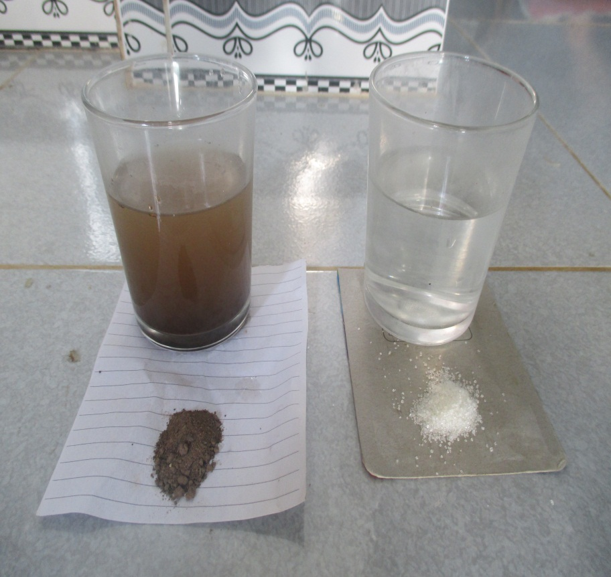


KHỞI ĐỘNG
Dùng 2 cốc, mỗi cốc chứa 100ml nước sạch
1
2
Cho một muỗng ĐẤT vào và khuấy đều.
Cho một muỗng ĐƯỜNG vào và khuấy đều

Slide 6

KẾT QUẢ
2
1
Ly chứa đất bị đục
Ly chứa đường trong suốt
Hãy giải thích vì sao nước pha đường thì trong còn nước pha đất thì đục?
Ly có đất vẩn đục vì các phần tử đất không hòa tan trong nước và có một phần cặn lắng xuống phía dưới.
Ly có đường trong suốt do đường tan trong nước.
Các phần tử đất không tan trong nước là keo đất.

Slide 7
I- KEO ĐẤT VÀ KHẢ NĂNG HẤP PHỤ CỦA ĐẤT
1. Keo đất
a. Khái niệm về keo đất
Là những phần tử có kích thước < 1μm (micromet), không hòa tan trong nước mà ở trạng thái lơ lửng trong nước (huyền phù).
Vì sao keo đất không tan trong nước?
Vì keo đất có các lớp ion bao quanh nhân và tạo ra năng lượng bề mặt.

Slide 8
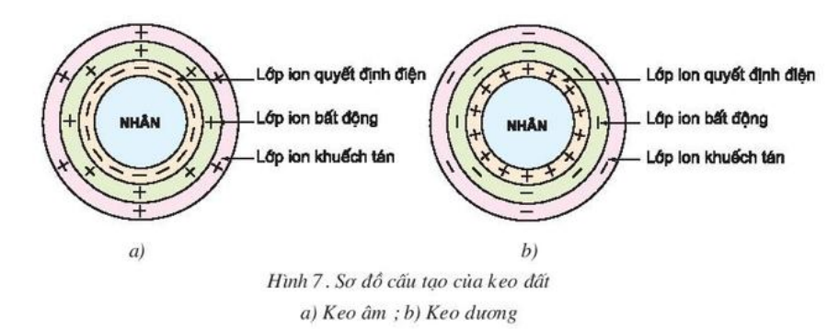
I- KEO ĐẤT VÀ KHẢ NĂNG HẤP PHỤ CỦA ĐẤT
1. Keo đất
b. Cấu tạo keo đất
Quan sát hình, có mấy loại keo đất?
Có 2 loại keo đất: Keo dương (+) và Keo âm (-).
So sánh sự giống & khác nhau của 2 loại keo này.

Slide 9
* Giống nhau:
Đều có nhân
Lớp ion quyết định điện.
Lớp ion bù: Lớp ion bất động và lớp ion khuếch tán
* Khác nhau:
Keo âm (-)
Keo dương (+)
Lớp ion quyết định điện mang điện tích âm (-)
Lớp ion quyết định điện mang điện tích dương (+)
Lớp ion bù mang điện tích +
Lớp ion bù mang điện tích -

Slide 10
Lớp A
NHÂN
NHÂN
Lớp B
Lớp C
- Lớp ion Quyết định điện: Quyết định điện tích của hạt keo đất
- Lớp ion bù (gồm lớp ion bất động và lớp ion khuếch tán): Mang điện tích trái dấu với điện tích của lớp ion quyết định điện
- Lớp ion khuếch tán: Trao đổi ion với môi trường bên ngoài

Slide 11
b. Cấu tạo keo đất
Keo đất
Nhân
Lớp ion bù
Lớp ion bất động
Lớp ion quyết định điện
Lớp ion khuếch tán

Slide 12
2. Khả năng hấp phụ của đất
Giải thích vì sao khi tưới nước hoặc mưa lâu ngày, cây vẫn phát triển tốt.
Vì chất dinh dưỡng không bị rửa trôi.
Vì sao chất dinh dưỡng không bị rửa trôi?
Vì được đất giữ lại → Do đất có khả năng hấp phụ.
Khả năng hấp phụ của đất là gì?
Khả năng giữ lại các chất dinh dưỡng, các phần tử nhỏ như: hạt limon, hạt sét…; hạn chế sự rửa trôi dưới tác động của nước mưa, nước tưới.

Slide 13
Vì sao keo đất có khả năng hấp phụ?
Vì keo đất có lớp ion bao quanh nhân, tạo ra năng lượng (E) bề mặt.
Ngoài khả năng giữ lại các phần tử nhỏ, keo đất còn có khả năng hấp phụ trao đổi giữa lớp ion khuếch tán và dung dịch đất.

Slide 14
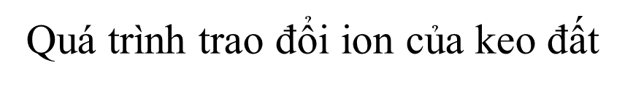
Bài 7: MỘT SỐ TÍNH CHẤT CỦA ĐẤT TRỒNG
HCl
KCl
K⁺
Cl⁻
H⁺
Quan sát hình trên em có nhận xét gì?

Slide 15
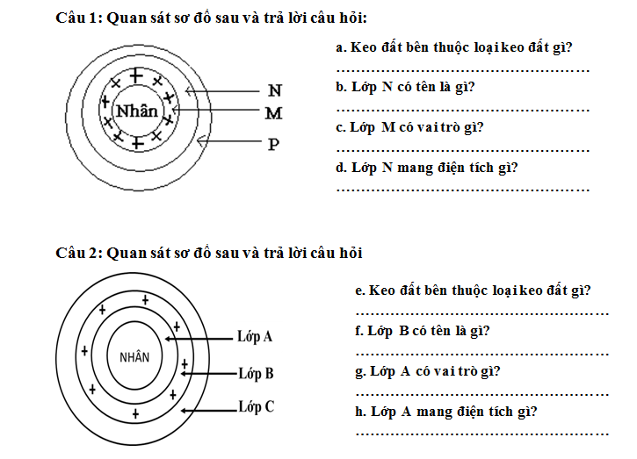

Slide 16
II- PHẢN ỨNG CỦA DUNG DỊCH ĐẤT
Do [H⁺] và [OH⁻]
Tính chua
Trung tính
Tính kiềm
[H⁺] … [OH⁻]
=
[H⁺] … [OH⁻]
[H⁺] … [OH⁻]
>
<

Slide 17
1.Phản ứng chua:
Dựa H⁺ và Al³⁺
2.Phản ứng kiềm:
Độ chua hoạt tính:
Do H⁺ trong dung dịch đất gây nên,
được đo bằng pH_{H2O}
Do trong đất có
Chứa các muối
Na₂CO₃ và CaCO₃
bị thủy phân
tạo thành
NaOH và Ca(OH)₂
1
Độ chua tiềm tàng:
Do H⁺ và Al³⁺ trên bề mặt keo gây nên
2

Slide 18
Biết được các phản ứng của dung dịch đất có ý nghĩa như thế nào?
Có phương hướng cải tạo đất trồng hợp lý
Bố trí cây trồng cho phù hợp

Slide 19
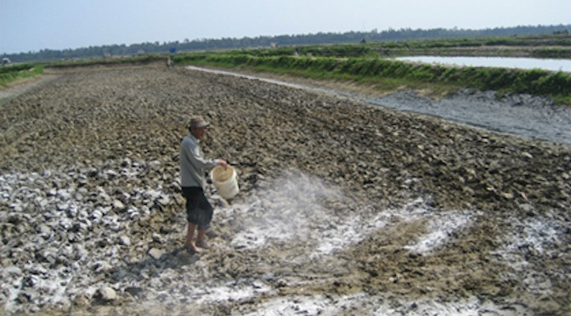
Giải thích vì sao đối với đất chua, người ta thường bón vôi để cải tạo đất?
CaO + H₂O → Ca(OH)₂
OH⁻ trung hòa bớt lượng H⁺ → Đất bớt chua.

Slide 20
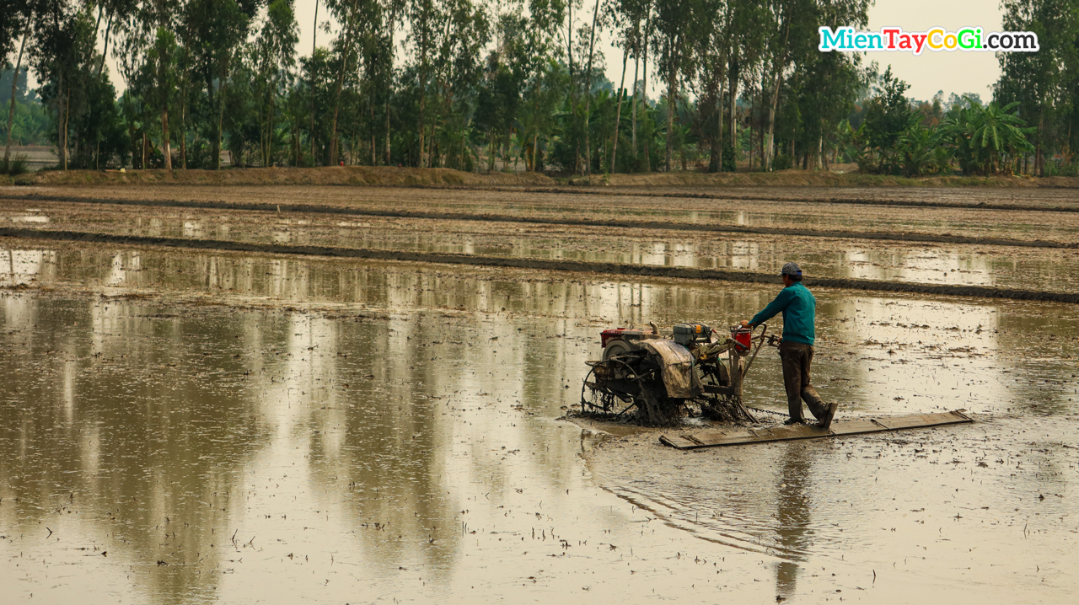
Muốn cải tạo đất kiềm ta dùng biện pháp nào?
→Ngâm đất trong nước, kết hợp cày xới, sau đó tháo nước ra.

Slide 21
Cây trồng | pH | Cây trồng | pH
Lúa Ngô Khoai tây Ðậu tương Hành Bắp cải | 6,2-7,3 6,0-7,0 4,5-6,3 6,5-7,5 6,4-7,5 6,7-7,4 | Cà chua Dưa chuột Bông Chè Cà phê Dứa | 5,0-8,0 6,4-7,4 6,5-8,0 4,0-5,5 5,0-6,0 5,0-6,0

Slide 22
PHẦN B.
HỆ THỐNG KIẾN THỨC
(HỌC SINH GHI VÀO VỞ)

Slide 23
